Slide 1
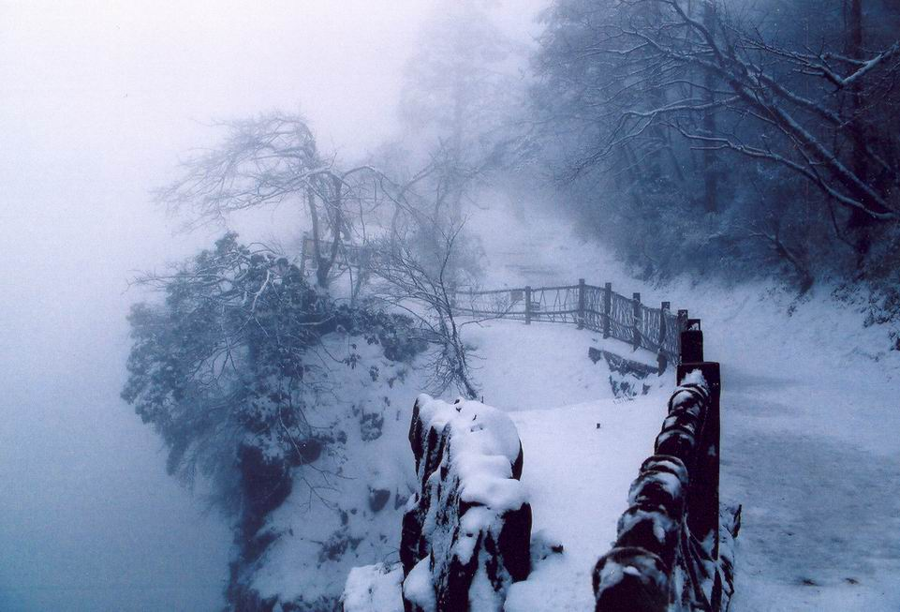
第五章第二节
推 迟 势
南京工业大学应用物理系

Slide 2
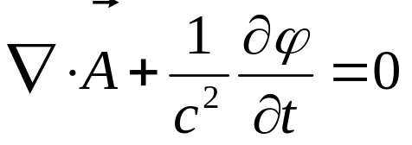
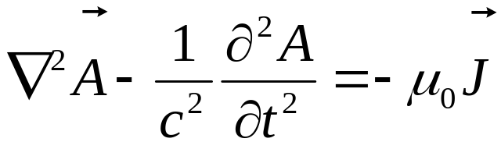
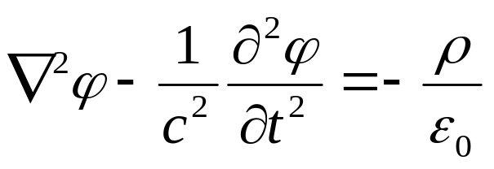
洛伦兹（规范辅助）条件
达郎贝尔方程

Slide 3
线性方程、反映了电磁场的叠加性
任意一时刻、坐标原点处的点电荷的辐射势解
任意一时刻、坐标 x 处的点电荷的辐射势解
一般的、变化的电荷分布的辐射势解的形式

Slide 4


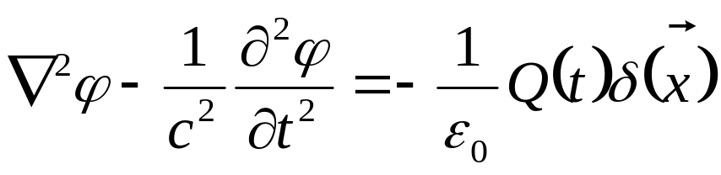

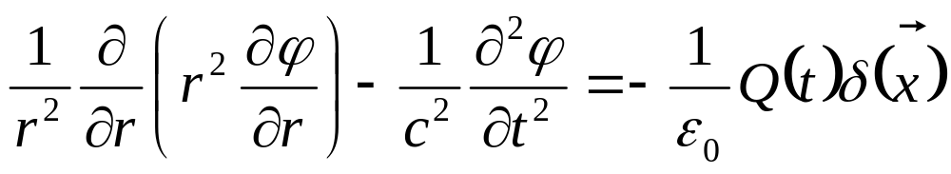
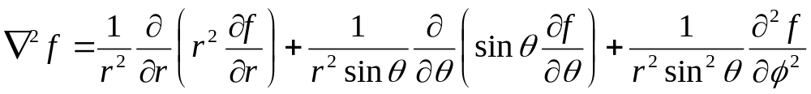
1、任意一时刻、坐标原点处的点电荷的辐射势解
根据体系的中心对称性：

Slide 5
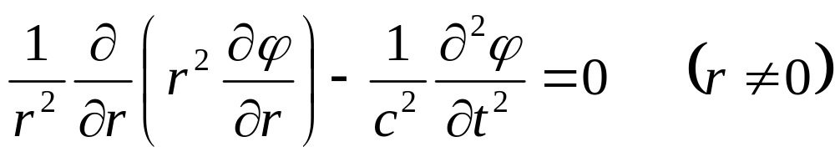
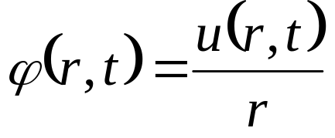
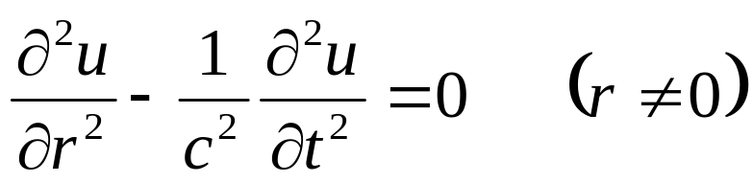
在原点之外，标势满足的波动方程：
方程的解为球面波形式
令
一维空间中的波动方程

Slide 6
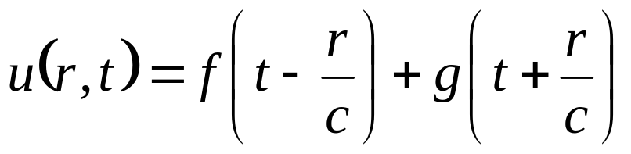
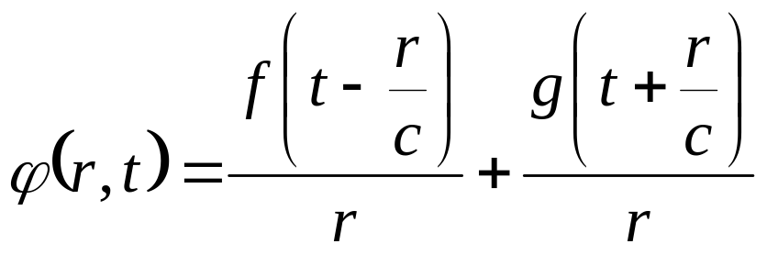
一维空间波动方程的通解
f、g为任意的两个函数；
除了原点之外，标势的通解形式
向外发射的球面波
向球心收敛的球面波

Slide 7

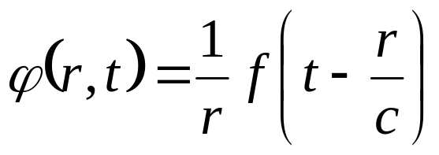

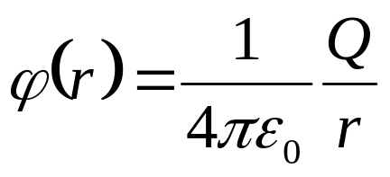
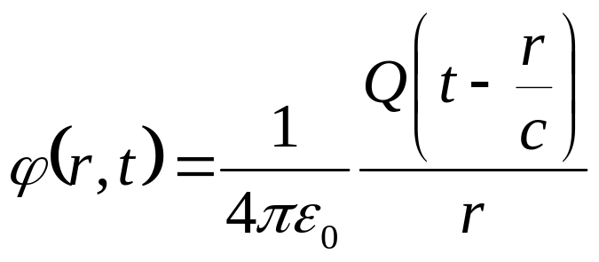
对于辐射问题，取：
函数 f 的形式：
静电情况下：
推测一般情况下：

Slide 8
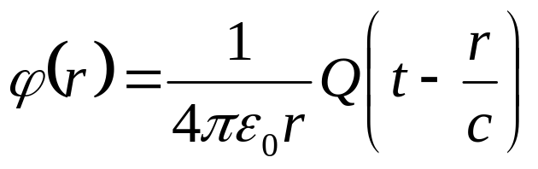
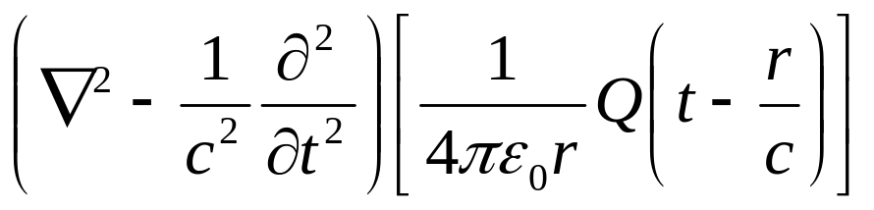
证明：
满足波动方程。
r = 0为函数
的奇异点。

Slide 9
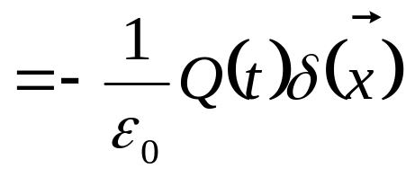
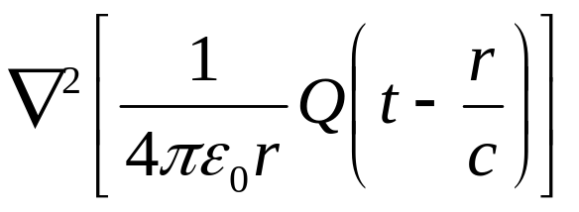
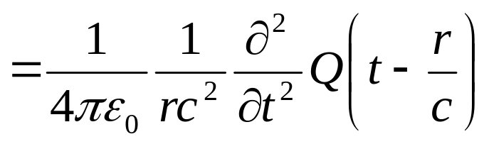
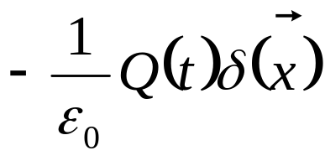
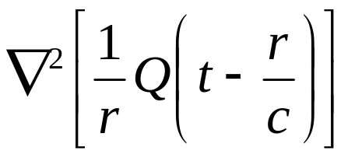
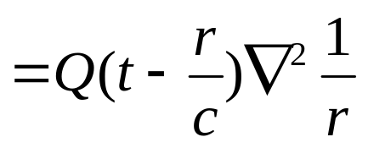
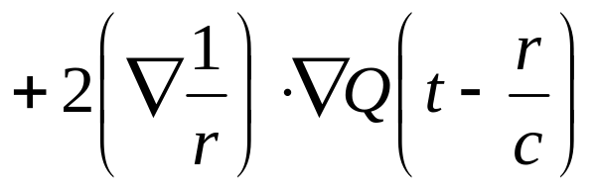
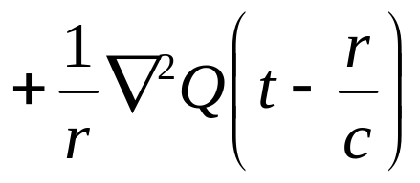
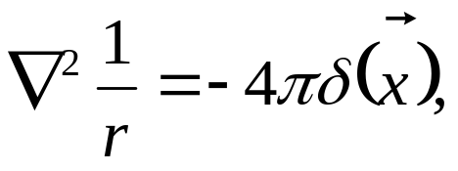
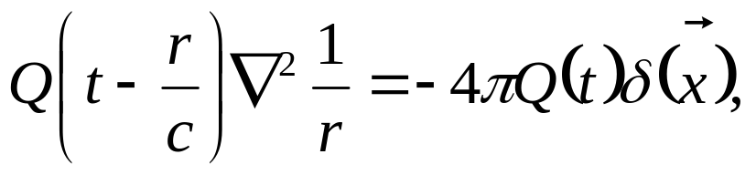

Slide 10

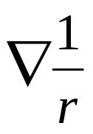
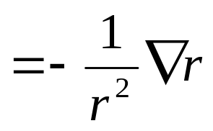
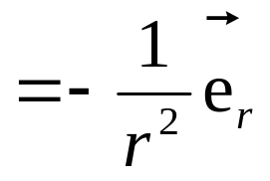
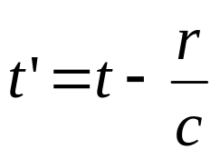
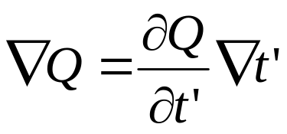
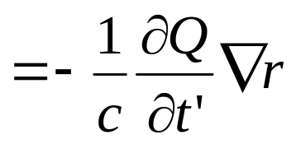
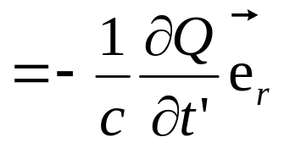
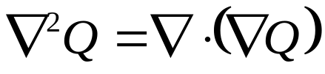
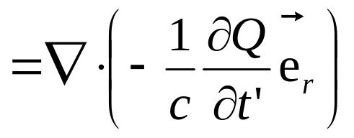
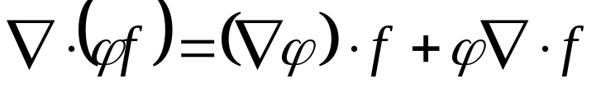
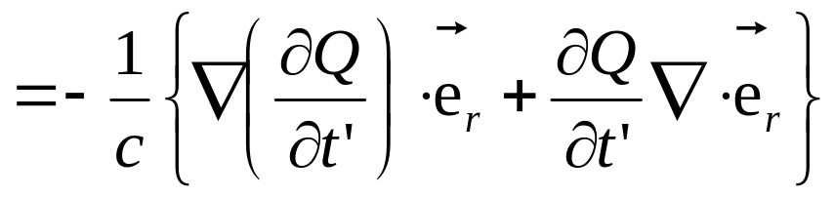
令
——I.19

Slide 11
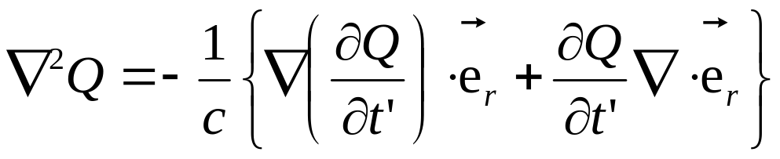
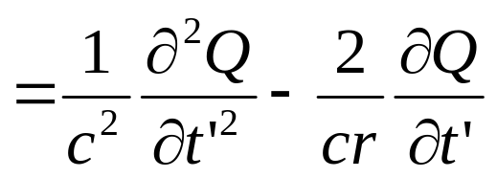
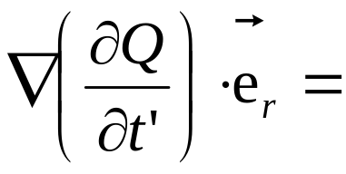
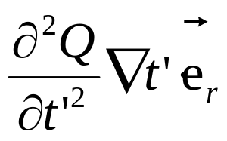
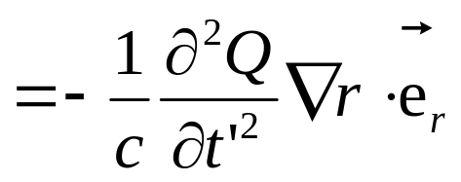
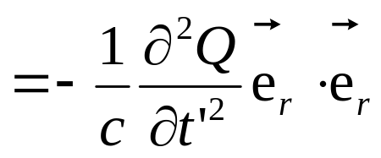
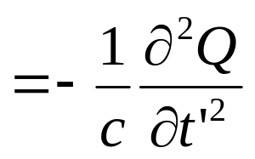
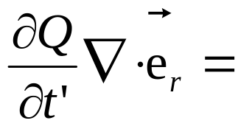
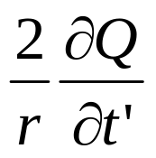
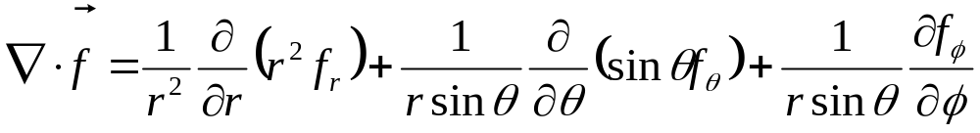

Slide 12
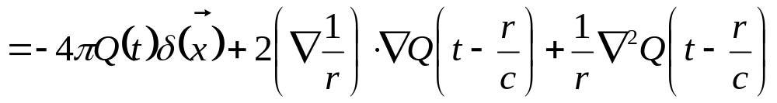
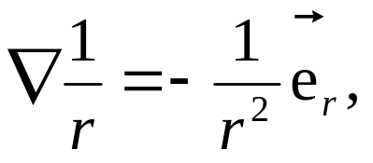







Slide 13



Slide 14

任意一时刻t、坐标原点o处的点电荷的辐射势解

Slide 15





推论1：任意一时刻t、位于 x’ 处的点电荷的辐射标势
式中r为x和x’的距离
推论2：一般变化的电荷分布 的辐射标势
推论3：一般变化电流分布 的辐射矢势

Slide 16












给出了空间某点 、在 时刻的势；
对势 有贡献的不是同一时刻源区各点的电荷密度值，而是较早时刻 的电荷密度值；

Slide 17
物理本质——电荷产生的物理作用不能够立刻传至该场点，而是在较晚的时刻到达该场点；
这个推迟的时间为电磁作用传播所需要的时间；
包括电磁作用在内的其它的一切作用，都是通过物质以有限的速度传播，不存在瞬时的超距相互作用。

Slide 18


对于给定的电荷电流分布，求得势，再通过下面的公式计算出电场和磁场
电磁场又反作用于空间的电荷电流分布。

